Slide 1

Разработка интернет ресурса по продаже кофе, чая и чайных аксессуаров
Teaffee

Slide 2

Целью данного проекта является создание удобного и функционального интернет-магазина для продажи чая, кофе и чайных аксессуаров. Данное руководство содержит информацию о том, как пользоваться сайтом, находить нужные товары, добавлять их в корзину, оформлять заказы и использовать другие функции магазина.

Slide 3
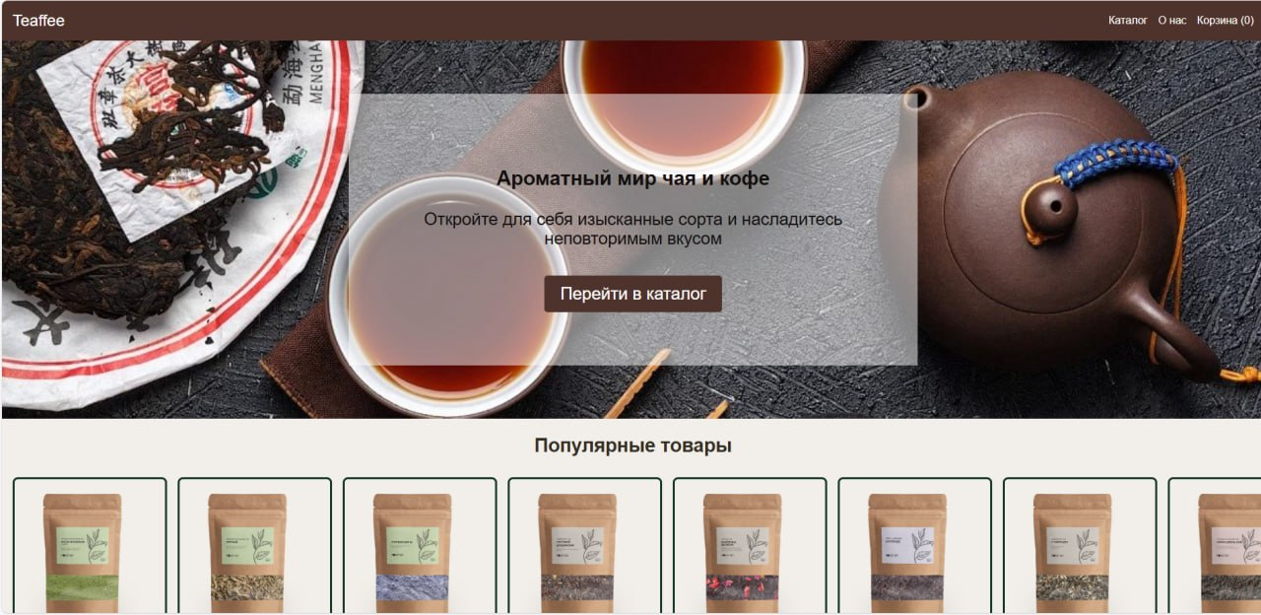
Для доступа к интернет-магазину перейдите по ссылке. После перехода по ссылке вы будете перенаправлены на главную страницу сайта. На главной странице отображается основная информация о магазине, а также навигационные элементы для быстрого доступа к различным разделам сайта. В верхней части страницы находится логотип «Teaffee» и панель навигации с пунктами «Каталог», «О нас» и «Корзина» (с указанием количества товаров в скобках). В центральной части страницы расположено изображение, а также текстовый блок с заголовком и призывом. Ниже находится кнопка «Перейти в каталог».

Slide 4
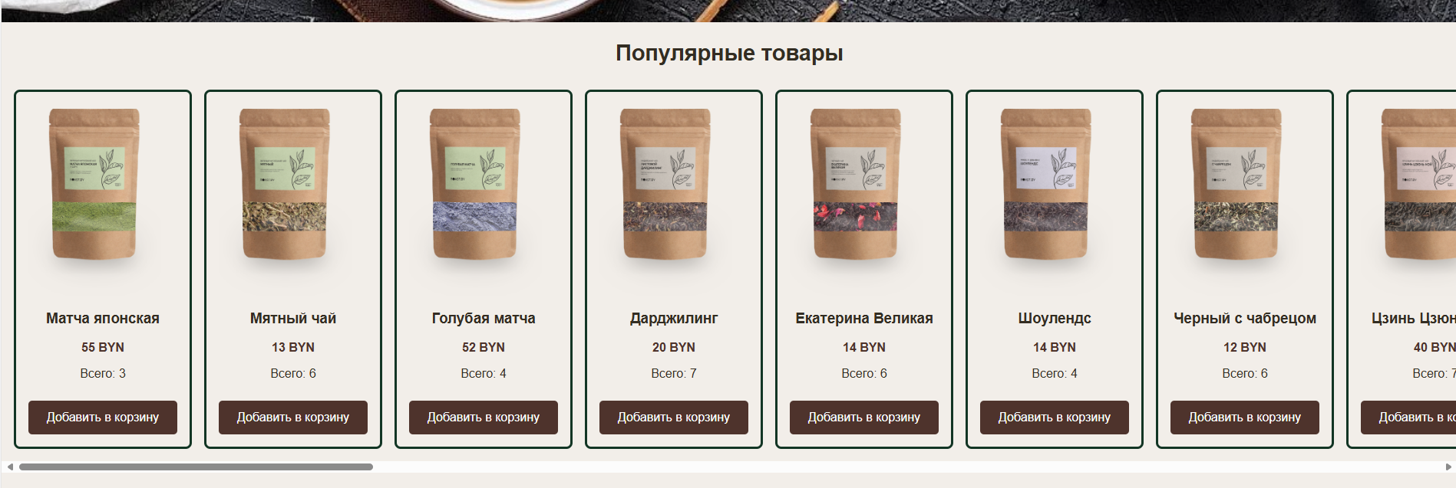
Затем на главной странице представлены рекомендуемые товары. Это позволяет посетителям сразу ознакомиться с подборкой интересных товаров.
Показан блок "Популярные товары", где вы увидите карточки с изображениями товаров в пакетах. Для просмотра информации о товаре, изучите карточку, где под изображением указано название товара, его цена в белорусских рублях (BYN) и общее количество доступных единиц товара на складе. Чтобы добавить товар в корзину, нажмите на кнопку «Добавить в корзину», расположенную в нижней части карточки товара.

Slide 5
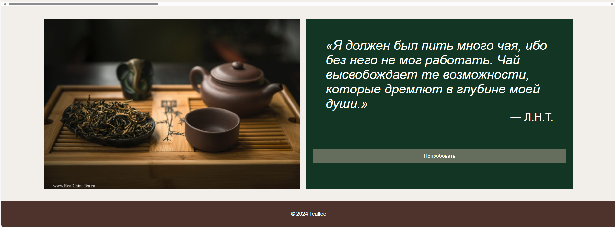
Следующий раздел главной страницы состоит из двух частей: с левой стороны размещено изображение, а с правой стороны находится текстовый блок с цитатой и кнопка «Попробовать», расположенная ниже. Данный раздел является своего рода мотивационным и располагает пользователя к просмотру товаров.

Slide 6
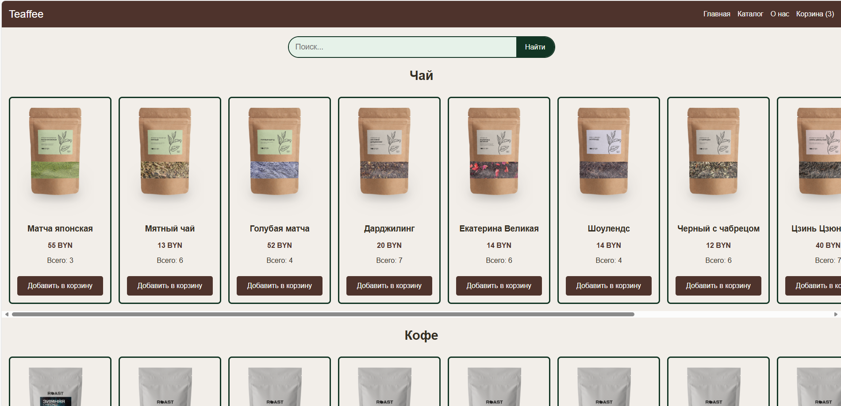
Далее представлена страница каталога товаров. В верхней части страницы находится панель навигации, где вы найдете логотип «Teaffee», а также пункты меню «Главная», «Каталог», «О нас» и «Корзина», где указано количество товаров в ней, а также поле для поиска товаров и кнопка «Найти». Если вам нужно найти конкретный товар, вы можете воспользоваться полем поиска, введя название товара и нажав кнопку «Найти». Ниже находятся разделы «Чай», «Кофе» и «Аксессуары». В каждом из этих разделов представлены карточки с
изображениями товаров. Для просмотра информации о товаре, изучите карточку, где указано его название, цена в белорусских рублях (BYN), а также общее количество товара, которое есть в наличии на складе. Чтобы добавить товар в корзину, нажмите на кнопку «Добавить в корзину», расположенную в нижней части карточки товара. Если в разделах «Чай», «Кофе» и «Аксессуары» представлено много товаров, воспользуйтесь полосой прокрутки под карточками для просмотра остальных товаров.

Slide 7
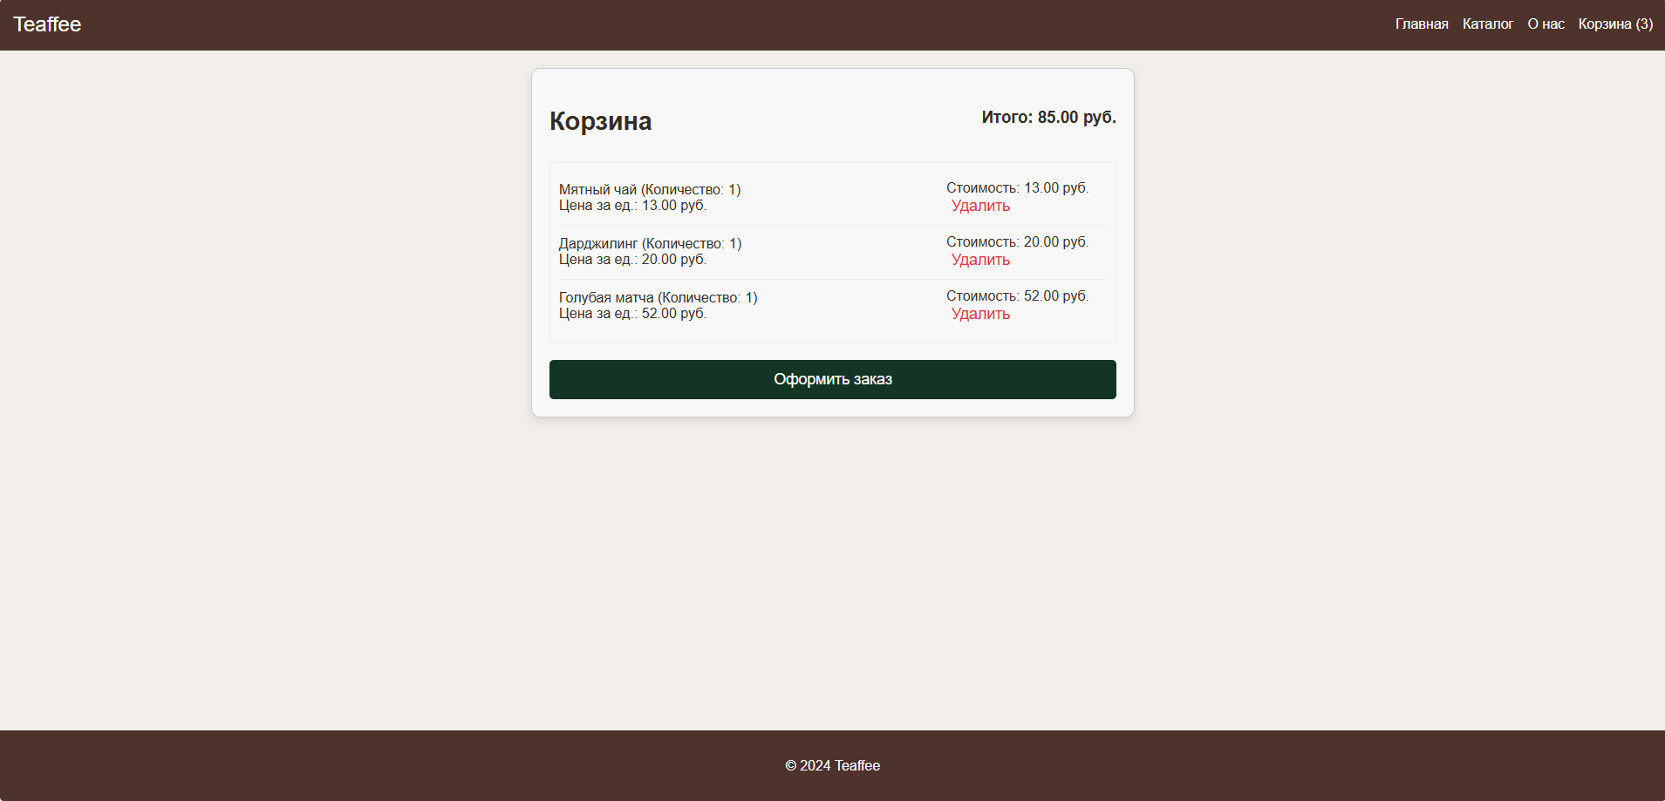
Страница «Корзина». В верхней части страницы, помимо логотипа «Teaffee» и панели навигации, отображается заголовок «Корзина», а справа указана общая стоимость выбранных товаров в рублях. Ниже расположен список добавленных в корзину товаров. Для каждого товара указано его название, количество, цена за единицу, а также общая стоимость этого товара, рассчитанная с учетом его количества, и кнопка «Удалить». Под списком товаров расположена кнопка «Оформить заказ». Для того, чтобы удалить товар из корзины, нажмите на кнопку «Удалить» рядом с соответствующим товаром. Чтобы перейти к оформлению заказа нажмите на кнопку «Оформить заказ», расположенную в нижней части списка товаров. Если вы добавили несколько единиц одного и того же товара, общая стоимость будет рассчитана исходя из количества единиц и цены за единицу.

Slide 8
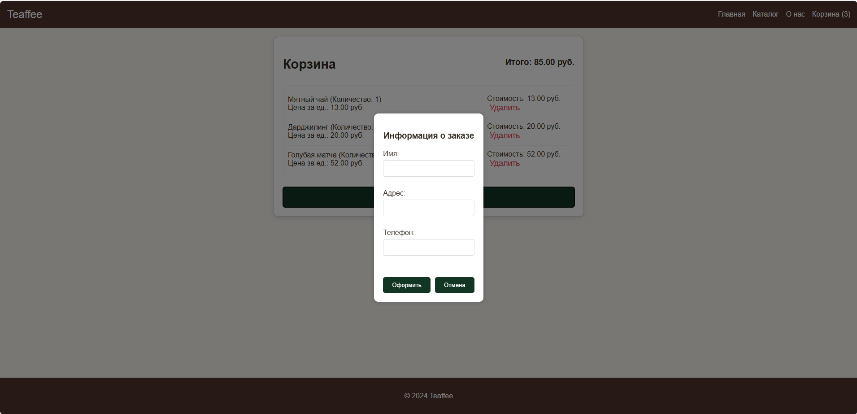
Далее представлено всплывающее окно «Информация о заказе», которое появляется после нажатия на кнопку «Оформить заказ» на странице «Корзина». В верхней части окна расположен заголовок «Информация о заказе». Ниже находятся поля для ввода данных, а именно «Имя», «Адрес» и «Телефон», где пользователю необходимо ввести свои контактные данные. В нижней части окна располагаются две кнопки: «Оформить» для подтверждения заказа и «Отмена» для возврата на предыдущую страницу. Для оформления заказа введите необходимую информацию в поля, а затем нажмите на кнопку «Оформить». Если вы передумали оформлять заказ, нажмите на кнопку «Отмена».

Slide 9
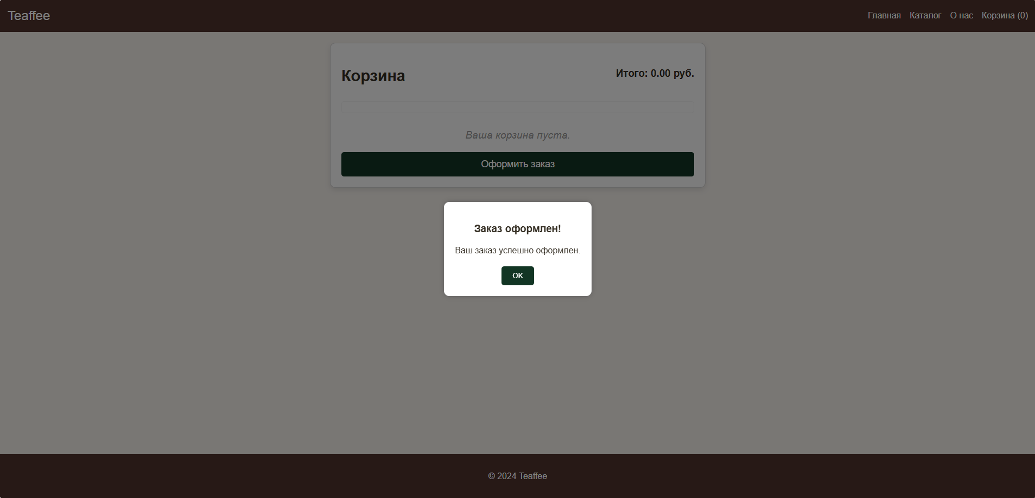
На следующем рисунке также представлено всплывающее окно «Заказ оформлен!», которое появляется после успешного оформления заказа. В верхней части окна расположен заголовок «Заказ оформлен!». Ниже находится текстовое сообщение «Ваш заказ успешно оформлен.». Под сообщением расположена кнопка «ОК». После успешного оформления заказа и перехода на страницу «Корзина» вы увидите именно это окно с сообщением и сможете нажать на кнопку «ОК», чтобы закрыть его.

